Slide 1
Умный дом
Выполнили: студенты 1 курса РГПУ им. А.И. Герцена
Косоруков Р.С. И Сухачева В.А.

Slide 2
Что такое «Умный дом»?
Под термином «Умный дом» обычно понимают интеграцию систем, оборудования и узлов в единую интеллектуальную систему управления домом.
В эту систему входят:
система управления и связи;
система отопления, вентиляции и кондиционирования;
система освещения;
система электропитания здания;
система безопасности и мониторинга.

Slide 3
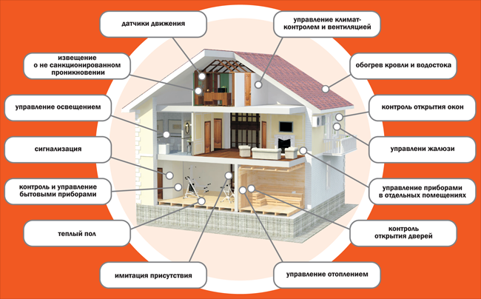
Немного истории

Slide 4
Для чего служит «Умный Дом»?
Любой из нас хотя бы на мгновение задумывался: «Как хорошо было бы…». Умный дом является комплексом электронных систем, делающих жизнь в доме более комфортной. УД показывает состояние всех инженерных систем дома и позволяет удобно управлять ими. Именно естественное и понятное желание повышения комфорта, безопасности и экономичности в повседневной жизни и привело к возникновению такой системы.
Управлять УД можно с любой платформы: начиная со смартфона и заканчивая различными ПК

Slide 5
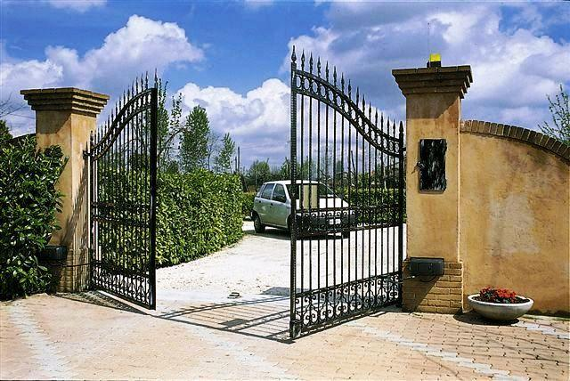
Открывать въездные ворота, роллставни, жалюзи

Slide 6
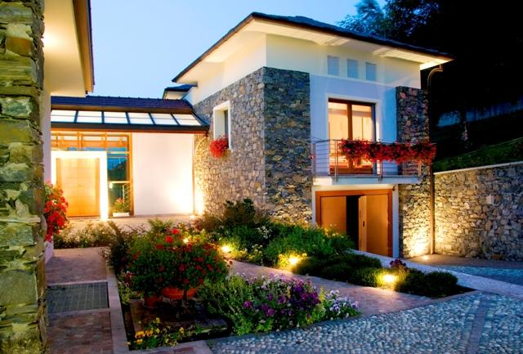
Управлять светом в доме и на придомовой территории

Slide 7
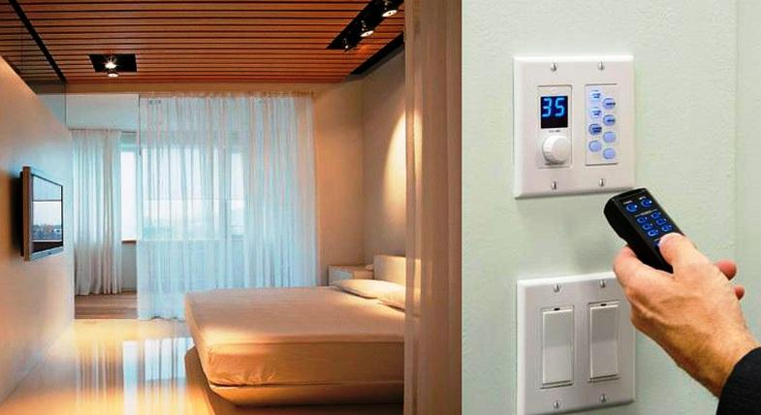
Управлять отопительными котлами и тёплыми полами, поддерживая оптимальную температуру в доме

Slide 8
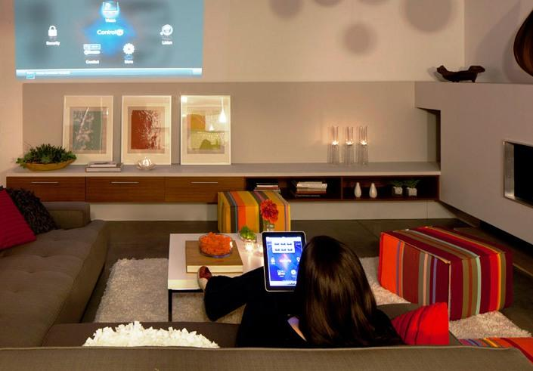
Следить через камеры видеонаблюдения за домом и территорией, а также заменить все пульты дистанционного управления телевизоров и мультимедийных устройств

Slide 9
ЕСть Ли Смысл Приобретать Эту Систему?
Система окупит себя полностью в ту же минуту, когда предотвратит ЧС, пожар, затопление, утечку газа, проникновение посторонних на объект и т.д.
Также с помощью «Умного дома» можно осуществлять удалённое наблюдение за жилищем, например, находясь в отпуске, с возможностью управления приборами, светом, климатом с любого мобильного устройства или ПК.

Slide 10
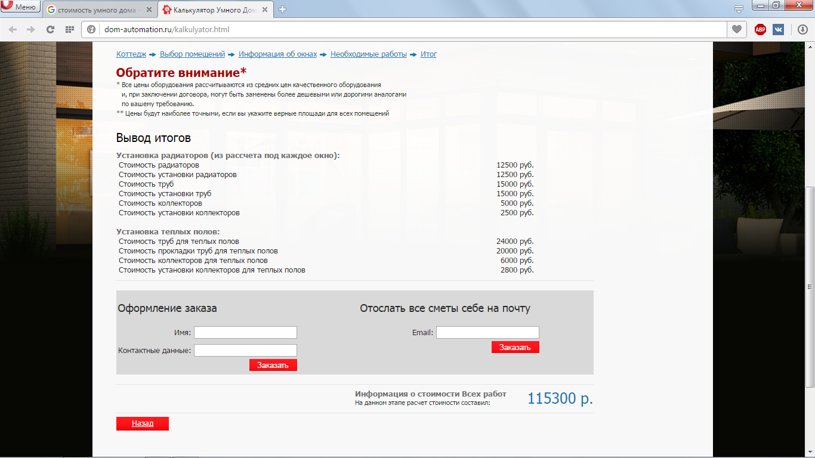
Средняя стоимость установки «Умного дома» на даче/коттедже

Slide 11
Список используемого материала
https://xiaomi-smarthome.ru/
dom-automation.ru
forumehouse.ru

Slide 12
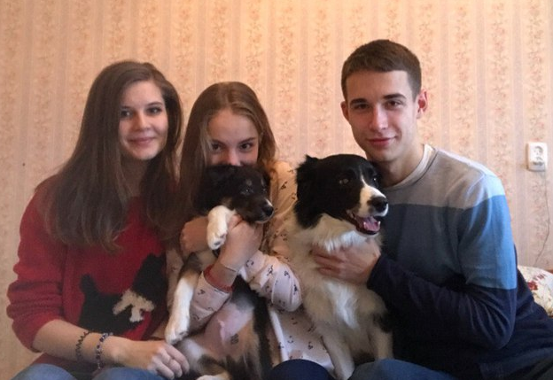
Спасибо за внимание!

